Slide 1

58–59. Bankrendszer a mai gazdaságban
A. Hogyan alakult ki a bankrendszer, és mi a bankok szerepe?
B. Milyen szolgáltatásokat nyújtanak a bankok?
C. Miből származik a bankok profitja?

Slide 2

58–59. Bankrendszer a mai gazdaságban
A. Hogyan alakult ki a bankrendszer, és mi a bankok szerepe?
De miért is jöttek létre a bankok?
Molnár Évi eléggé beleásta magát a pénz történetével kapcsolatos ismeretekbe. Ahogy egyre több mindent tudott meg a pénzről és a bankjegyekről, egyre gyakrabban találkozott a bankok szerepével is. Csakúgy, mint a pénz történetét, azt is nagyon izgalmasnak találta, hogy mára létrejött egy, az egész világot átszövő hálózat, amely tulajdonképpen a pénzt mozgatja ide-oda. Az esti vacsoránál rá is kérdezett, hogy mit gondolnak a többiek erről. Anya rövidre zárta a beszélgetést: „Persze hogy kellettek és kellenek a bankok, hát mégse lehet a pénzt a párnacihában tartani!”
Ismételd át a bankok fejlődésének állomásait az Egy kis pénztörténet című leckéből, valamint történelmi tanulmányaidból!
Mi a véleményed, miért a kereskedelmi bankok alakultak ki először?
Nézz utána, hogy az egyszintű bankrendszer idején az MNB milyen bankokon keresztül irányította a magyar pénzügyeket!

Slide 3

58–59. Bankrendszer a mai gazdaságban
B. Milyen szolgáltatásokat nyújtanak a bankok?
^{Mindent egy helyről!}
Molnár apuka egyik este egy hirdetést mutat a családnak, amely a kedvenc lapjában jelent meg, és egy bank számlavezetési szolgáltatását reklámozza.
^{A bank akciója arról}
^{szól, hogy ha számlát}
^{nyit náluk valaki, akkor}
^{a bank többi szolgáltatását}
^{kedvezményesen veheti}
^{igénybe. Molnár apuka}
^{szerint érdemes lenne}
^{elgondolkodni ezen az}
^{ajánlaton…}
Készíts listát arról, hogy milyen bankok működnek Magyarországon! Segítségül használd az MNB és a Magyar Bankszövetség honlapját!
Válassz ki két bankot, amelynek honlapját vagy beszerezhető prospektusait elemezve összehasonlítod szolgáltatásaikat!
Készíts kiselőadást oly módon, hogy egy bank szolgáltatástípusaiból egyet-egyet konkrétan bemutatsz!
Beszélgess szüleiddel arról, hogy a családod milyen banki szolgáltatásokat vett már igénybe! Használd az összefoglaló táblázatot!

Slide 4

58–59. Bankrendszer a mai gazdaságban
C. Miből származik a bankok profitja?
^{Alapítsunk bankot!}
Peti jó szokásához híven remek ötlettel állt elő egyik nap iskola után: a családnak bankot kellene alapítania, mert mindenki tudja, hogy sok pénzből lehet igazán sok pénzhez jutni. Molnár apuka a játék kedvéért azt tanácsolta Petinek, hogy először is vegyék számba, mennyit lehet körülbelül keresni, ha az embernek van egy bankja. Peti gyorsan ki is számolta az elérhető profitot…
Válassz ki két bankot, és készíts összefoglaló táblázatot
^{– a hitelkamatokról és}
^{– a betéti kamatokról!}
Nézz utána, a legsikeresebb magyar vállalatok között hány bank van! Készíts „ranglistát” a bankokról eredmény szempontjából!

Slide 5
^{Összegzés}
^{A legfontosabb tudnivalók}

Slide 6
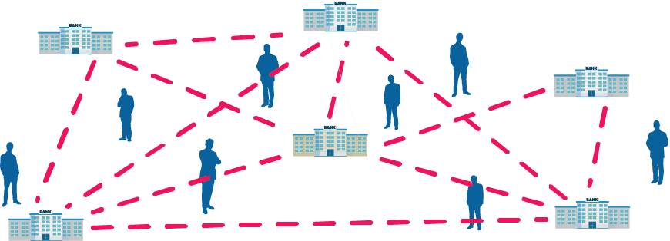
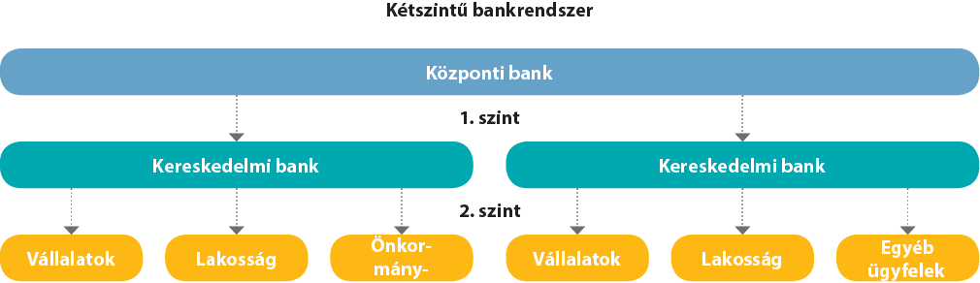
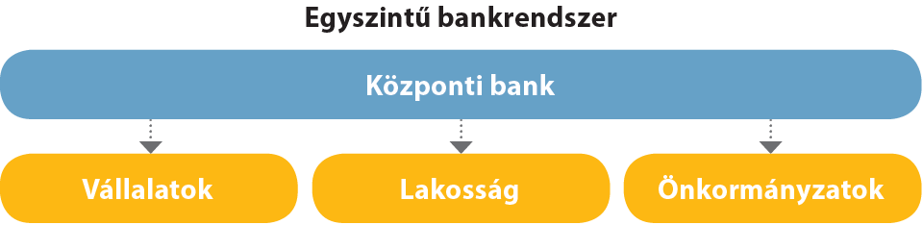
58–59. Bankrendszer a mai gazdaságban
A. Hogyan alakult ki a bankrendszer, és mi a bankok szerepe?
A bankok közül kiemelkedő és pénzkibocsátási monopóliummal rendelkező jegybank megjelenése bankrendszerré alakította a sokféle bankot. A bankokat és tevékenységüket nevezzük bankrendszernek, ennek a rendszernek irányítója és központi szereplője a jegybank. A bankrendszer gyűjti a gazdaság szereplőinek megtakarításait, hitelt nyújt a hitelképes és hitelt igénylő szereplőknek, biztosítja a technikai feltételeiket, és lebonyolítja a gazdaság szereplői közötti pénzforgalmat.

Slide 7
58–59. Bankrendszer a mai gazdaságban - A Hogyan alakult ki a bankrendszer, és mi a bankok szerepe?
A bankoknak három különösen fontos szerepük van:
• Összegyűjtik az emberek, a vállalatok és egyéb intézmények megtakarításait, így a pénz biztonságos helyre kerül, és még kamatozik is.
• Az összegyűjtött betétekből a pénzintézetek kölcsönt adhatnak azoknak, akik hitelképesek és pénzre van szükségük. A hitelnyújtás tehát a bankok másik alaptevékenysége.
• Banki feladat a pénzforgalom lebonyolítása, amelynek során jóváírják a számunkra utalt pénzeket, fizetéseket, ösztöndíjakat, és teljesítik átutalásainkat, ha megbízást adunk rá. Egyszerűen fogalmazva: mozgatják a pénzünket vagy annak egy részét.
^{Jó, ha tudod!}
A szocializmusban Magyarországon egyszintű bankrendszer működött, ami illeszkedett az akkori központilag tervezett gazdálkodás igényeihez. A bankrendszert ekkor erős központosítás jellemezte, a központi bank egyszerre látott el központi banki és kereskedelmi banki feladatokat. Még a tervgazdálkodás keretei között, de a piacgazdaság elemeinek kiépülésével merült fel a pénzügyi rendszer fejlesztésének igénye és így a jegybanki és kereskedelmi banki feladatok szétválasztása. A kétszintű bankrendszer 1987-ben, még a politikai rendszerváltás előtt jött létre. Az üzleti bankok között kialakult versenyhelyzet segítette a hitelekkel járó költségek csökkenését és a magasabb színvonalú banki szolgáltatások elterjedését.

Slide 8
58–59. Bankrendszer a mai gazdaságban – A. Hogyan alakult ki a bankrendszer, és mi a bankok szerepe?
A bankrendszerek felépítését tekintve két alapformát különböztetünk meg: az egyszintű és a kétszintű bankrendszert. A különbség lényege az, hogy az egyszintű bankrendszerben a központi bank „leánybankjain” keresztül közvetlen kapcsolatban áll a gazdaság szereplőivel, tehát vezeti számláikat, és hitelt folyósít számukra, gyűjti a megtakarításaikat.

Slide 9
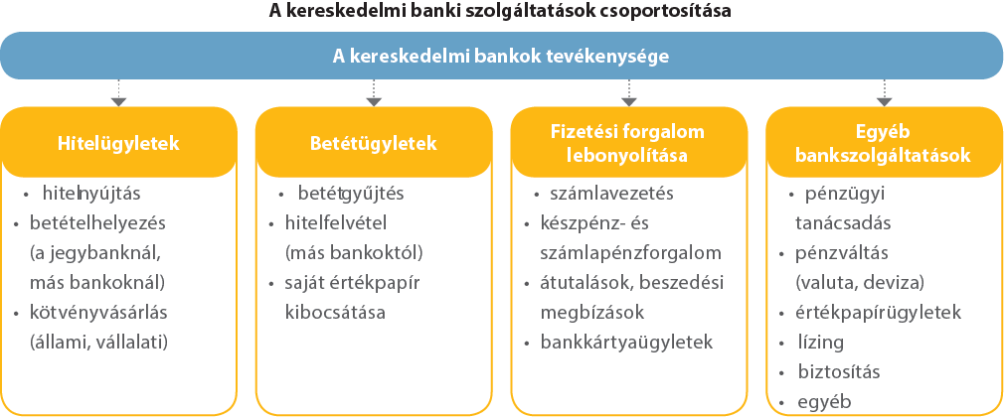
58–59. Bankrendszer a mai gazdaságban
B. Milyen szolgáltatásokat nyújtanak a bankok?

Slide 10

58–59. Bankrendszer a mai gazdaságban – B. Milyen szolgáltatásokat nyújtanak a bankok?
A betétügyeletek vagy másként forrásszerzésre irányuló ügyletek lényege, hogy pénzt biztosítanak a bank számára, ezzel egy időben a banknak tartozása keletkezik a pénztulajdonosokkal szemben.
Szokásos formái a betétgyűjtés, a hitelfelvétel (jegybanktól, más kereskedelmi banktól), valamint a saját értékpapír kibocsátása (például jelzáloglevél, banki kötvény). A bankok éppúgy gyűjtenek betétet magánszemélyektől, mint gazdálkodó szervezetektől, önkormányzatoktól, költségvetési intézményektől, egyéb nonprofit szervezettől, más bankoktól és külföldiektől is. A kamatozás módját, a betét pénznemét és futamidejét úgynevezett betéti szerződésben határozzák meg a felek.
^{Jó, ha tudod!}
A pénzügyi intézmények kategóriája két csoportra osztható: hitelintézetre és pénzügyi vállalkozásra. A ma érvényben lévő szabályozás rögzíti az egyes intézménytípusok konkrét formáit is. Így a hitelintézet lehet bank, szakosított hitelintézet (például lakástakarék-pénztár) vagy szövetkezeti hitelintézet (takarék-, illetőleg hitelszövetkezet).

Slide 11

58–59. Bankrendszer a mai gazdaságban – B. Milyen szolgáltatásokat nyújtanak a bankok?
A hitelezés és hitelügyletek keretében a bank pénzt helyez ki más gazdasági szereplőknek, és ezáltal követelése keletkezik a hitel felvevőjével szemben. Tipikus formái a hitelnyújtás (vállalatok, önkormányzatok és lakosság számára), a betételhelyezés (más banknál, jegybanknál) és az értékpapír-vásárlás (vállalati, államkötvény-vásárlás).
A kereskedelmi bankok közreműködnek a pénztulajdonosok közötti pénzmozgások, a pénzforgalom, fizetési forgalom lebonyolításában. Ilyen pénzforgalom, amikor egy vállalat kifizeti dolgozóinak a munkabért, az áramszolgáltatónak a számlát vagy szállítójának a leszállított alkatrészek ellenértékét.

Slide 12


58–59. Bankrendszer a mai gazdaságban – B. Milyen szolgáltatásokat nyújtanak a bankok?
A pénzforgalom lehet készpénzes és készpénz nélküli (másképpen számlapénzforgalom).
A készpénz nélküli pénzforgalom fontos feltétele, hogy az érintett
ügyfelek számlát nyissanak a banknál, és többek között
megállapodjanak arról, hogy a számlatulajdonos hogyan
rendelkezhet a pénze felett. Ezek a szerződések kiegészülhetnek
betéti és hitelmegállapodással, bankkártyaszerződéssel, valamint
internet- és/vagy telebankos megállapodással. A fizetési forgalom
lebonyolítását jutalékért vagy díjért végzik a bankok, ami bevételt jelent számukra.
A három alapvető banki tevékenység mellett az egyéb bankszolgáltatások köre folyamatosan bővül, de közös jellemzőjük, hogy a banknak sem követelése, sem tartozása nem keletkezik. A bankok meghatározott díj ellenében végzik e tevékenységeket (például tanácsadást, pénzváltást, értékpapírügyleteket).

Slide 13



58–59. Bankrendszer a mai gazdaságban
C. Miből származik a bankok profitja?
A kereskedelmi bank kifejezés a bank és a gazdaság, kereskedelem szoros kapcsolatából következik, valamint kifejezi, hogy a bank is üzleti vállalkozás. Ez a tevékenység kockázattal jár, mivel a betétformában összegyűjtött idegen pénzt helyezi ki hitelként. A kereskedelmi bankok tevékenységüket kockázatot vállalva és profit reményében végzik.
Fontos tudni ugyanakkor, hogy a bankok alapításának feltételeit, biztonságos működését törvények szabják meg, és felügyeleti intézmények szigorúan ellenőrzik.
A kereskedelmi bankok tevékenységével kapcsolatban általában megfogalmazható hármas követelmény: a biztonság, a fizetőképesség és a jövedelmezőség.

Slide 14
58–59. Bankrendszer a mai gazdaságban – C. Miből származik a bankok profitja?
A kereskedelmi bankok nyeresége a gyűjtött források kihelyezéséből származó hitelek után kapott kamatbevételek, valamint a betétek után kifizetett kamatok és működési költségek, továbbá az árfolyamnyereség és -veszteség különbségéből fakad.
Emellett a bankok egyaránt végeznek pénzforgalmi szolgáltatásokat, értékpapír-műveleteket, valuta- és devizaműveleteket, valamint egyéb pénzügyi szolgáltatásokat. Ezekért különböző mértékű díjakat számítanak fel az ügyfeleknek, és ezek a díjak fokozatosan növekvő hányadot tesznek ki a bankok bevételein belül.
^{Jó, ha tudod!}
A 2008-ban kezdődött pénzügyi világválság nyomán több országban közpénzből kellett bankokat menteni, ezért számos országban felvetődött a pénzügyi szektor egyes intézményeinek − elsősorban a bankoknak − egy speciális, külön adónemmel való megterhelése. A magyar pénzügyi intézmények 2010 óta kötelesek a köznyelvben csak bankadónak nevezett különadót megfizetni, amelynek célja a bankok közkiadásokhoz való hozzájárulásának növelése és a költségvetési egyensúly javítása, stabilizálása.

Slide 15
58–59. Bankrendszer a mai gazdaságban
Hogyan alakult ki a bankrendszer, és mire valók a bankok? A bankokat és tevékenységüket nevezzük bankrendszernek, ennek irányítója és központi szereplője a jegybank. Alapformáját tekintve egyszintű és kétszintű bankrendszert különböztetünk meg. Az egyszintű bankrendszerben a központi bank közvetlen kapcsolatban áll a gazdaság szereplőivel (tehát vezeti számláikat, és hitelt folyósít számukra, gyűjti a megtakarításaikat). A kétszintű bankrendszerben a központi bank a kereskedelmi bankokkal áll kapcsolatban, és ezek végzik a bankműveleteket a gazdaság szereplői számára.
Milyen szolgáltatásokat nyújtanak a bankok? A bankok összegyűjtik az emberek és a vállalatok megtakarításait, az összegyűjtött betétekből hitelt adnak azoknak, akik pénzszűkében vannak. A mindennapi életünket leggyakrabban érintő banki feladat a pénzforgalom lebonyolítása.
Miből származik a bankok profitja? A kereskedelmi bankok tevékenységüket kockázatot vállalva és profit reményében végzik. A kereskedelmi bankok profitja a gyűjtött források kihelyezéséből származó hitelek után kapott kamatbevételek, valamint a betétek után kifizetett kamatok és működési költségek különbségéből, valamint az árfolyam-különbözetből fakad.

